Slide 1

GDCD 6
Tuần 12
Bài 5: Tự lập (Tiết 2)

Slide 2


Ấn để đến trang sách

Slide 3

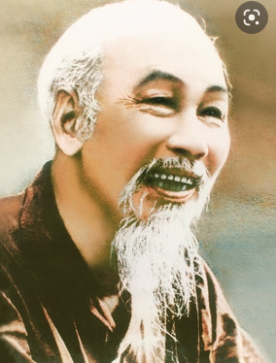
TẤM GƯƠNG VỀ TÍNH TỰ LẬP
Bác Hồ - Người đã ra đi tìm đường cứu nước ngày 5 - 6 - 1911, trên con tàu Amiral Latouche Tréville, từ cảng Sài Gòn.

Slide 4
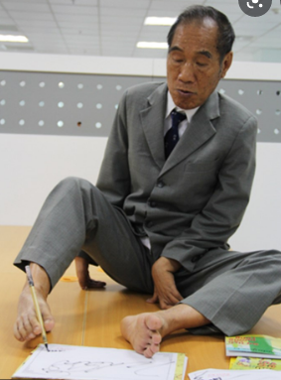
TẤM GƯƠNG VỀ TÍNH TỰ LẬP
Thầy Nguyễn Ngọc Ký - Tấm gương sáng ngời về nghị lực vượt lên số phận.

Slide 5
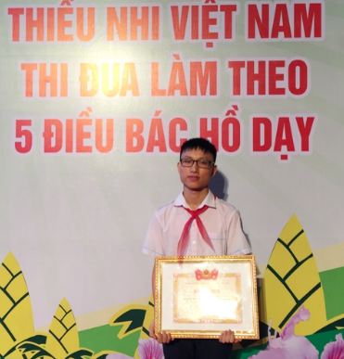
TẤM GƯƠNG VỀ TÍNH TỰ LẬP
Nguyễn Tuấn Anh nhận Giải thưởng Kim Đồng năm học 2018 - 2019 tại tỉnh Điện Biên.

Slide 6

Ấn để đến trang sách

Slide 7


NỘI DUNG BÀI HỌC
1
Sống tự lập
2
Biểu hiện của tự lập
3
Ý nghĩa của tự lập

Slide 8
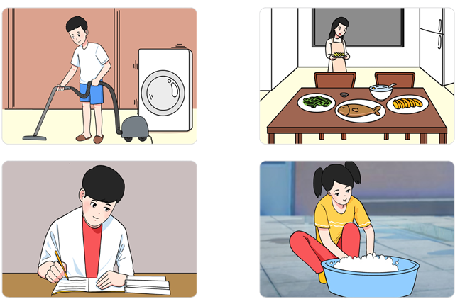
2. Biểu hiện của tính tự lập
Quan sát tranh và trả lời câu hỏi:

Slide 9

a. Biểu hiện của tự lập
Quan sát tranh và trả lời câu hỏi:
?
Em hãy quan sát 4 bức tranh và cho biết, các bạn trong tranh đang làm các công việc gì?
Từ các bức tranh trên, em hãy rút ra biểu hiện của tính tự lập?

Slide 10
a. Biểu hiện của tự lập
Quan sát tranh và trả lời câu hỏi:
Bạn nam đang hút bụi, lau dọn nhà.
Bạn nữ đang nấu cơm.
Bạn nam đang học bài.
Bạn nữ đang
giặt quần áo.

Slide 11
a. Biểu hiện của tự lập
Quan sát tranh và trả lời câu hỏi:
Tự tin, tự làm lấy việc của mình.
Biểu hiện của tự lập
Bản lĩnh, tự mình tìm cách vượt qua khó khăn
Có ý chí nỗ lực phấn đấu, kiên trì, bền bỉ thực hiện kế hoạch đã đề ra.

Slide 12
b. Hãy kẻ bảng vào vở rồi liệt kê các biểu hiện của tính tự lập và trái với tự lập theo mẫu dưới đây:
STT | Lĩnh vực | Biểu hiện của tự lập | Biểu hiện trái với tự lập
1 | Trong sinh hoạt hằng ngày
2 | Trong học tập
3 | Trong lao động

Slide 13
b. Hãy kẻ bảng vào vở rồi liệt kê các biểu hiện của tính tự lập và trái với tự lập theo mẫu dưới đây:
STT | Lĩnh vực | Biểu hiện của tự lập | Biểu hiện trái với tự lập
1 | Trong sinh hoạt hằng ngày | Luôn tự làm việc của bản thân mà không cần ai nhắc nhở. | Được nhắc nhở mới làm.
2 | Trong học tập | Luôn tự giác học bài, làm bài tập ở nhà, chuẩn bị đồ dùng học tập. | Không tự giác làm bài tập về nhà, chuẩn bị đồ dùng học tập.
3 | Trong lao động | Luôn học hỏi, tiếp thu hoàn thành tốt nhiệm vụ được giao. | Không tự giác làm việc, bảo mới làm.

Slide 14

KẾT LUẬN
Biểu hiện của tự lập:
Tự tin, tự làm lấy việc của mình.
Bản lĩnh, tự mình tìm cách vượt qua khó khăn.
Có ý chí nỗ lực phấn đấu, kiên trì, bền bỉ thực hiện kế hoạch đã đề ra.
Biểu hiện trái với tự lập:
Ỷ lại, dựa dẫm vào người khác.
Trông chờ vào may rủi.
Sống biệt lập, chỉ biết đến mình, không cần quan hệ, không nhờ ai giúp đỡ việc gì.

Slide 15

Ấn để đến trang sách

Slide 16


Bài 1: Em hãy kể lại những việc làm của bản thân không thể hiện tính tự lập trong cuộc sống và nêu cách khắc phục.

Slide 17

Việc làm của bản thân không thể hiện tính tự lập | Cách khắc phục
Mải làm bài tập mà lười biếng làm việc nhà. | Lập thời khóa biểu ghi rõ thời gian học và thời gian phụ giúp bố mẹ.
Không tự dậy sớm. | Đặt đồng hồ báo thức.
Đùn đẩy trách nhiệm, trốn tránh công việc lao động ở lớp. | Tự giác tham gia lao động.
Đi nhờ xe đạp điện của bạn đến trường. | Tự giác đi xe đạp đến trường.
Thỉnh thoảng quên gấp chăn. | Mỗi sáng thức dậy là phải nhớ gấp chăn màn luôn.
Quên tưới rau. | Đặt lịch hẹn trong điện thoại về ngày em cần tưới rau.

Slide 18

Bài 2: Trong giờ kiểm tra Toán, gặp bài khó, Nam loay hoay mãi vẫn chưa giải được. Thấy sắp hết giờ mà bạn vẫn chưa làm xong bài, Dũng ngồi bên cạnh đưa bài đã giải cho Nam chép.
TRÒ CHƠI SẮM VAI
a. Em có nhận xét gì về việc làm của Nam và Dũng?
b. Nếu là Nam, em sẽ làm gì? Vì sao?
c. Nếu là Dũng, em sẽ làm gì? Vì sao?

Slide 19
PHÂN TÍCH TÌNH HUỐNG
a. Việc làm của Nam và Dũng đều chưa đúng, Nam chưa tự giác, tự lập trong học tập; còn Dũng muốn giúp bạn nhưng cách giúp chưa đúng đắn.
b. Nếu là Nam em sẽ cố gắng suy nghĩ để tìm ra cách giải, hoặc nhất quyết không chép bài của bạn, coi đây là 1 bài học để lần sau cố gắng hơn trong học tập.
c. Nếu là Dũng, em sẽ không cho bạn chép bài, chỉ nhắc nhở bạn nên cố gắng tập trung suy nghĩ để tìm lời giải; trường hợp hết giờ bạn chưa giải được, có thể hướng dẫn bạn cách giải trong giở ra chơi để bạn rút kinh nghiệm.

Slide 20
Bài 3. Hãy kể lại những hoạt động, việc làm thể hiện tính tự lập của các bạn trong lớp, trong trường mà em đã quan sát hoặc tham gia. Em học tập được điều gì khi quan sát và tham gia các hoạt động đó?
PHIẾU HỌC TẬP
Họ và tên: ………………………….. Lớp:……………………………
* Việc làm thể hiện tính tự lập của các bạn:
………………………………………………………………………………………………………………………………………………………………………………………………………………………………………………………………………………………………………………* Bài học từ những điều em quan sát, tham gia đó:
………………………………………………………………………………………………………………………………………………………………………………………..........................
……………………………………………………………………………………………………

Slide 21

Ấn để đến trang sách

Slide 22


Ôn lại các kiến thức đã học
trong bài hôm nay
Chuẩn bị bài:
Bài 5: Tự lập (Tiết 3)

Slide 23


Slide 24



Like fanpage Hoc10 - Học 1 biết 10 để nhận thêm nhiều tài liệu giảng dạy
theo đường link:
Hoc10 – Học 1 biết 10
Hoặc truy cập qua QR code

